Slide 1

1С:Риэлтор. Управление продажами недвижимости.
Модуль для 1С:ERP
Презентация продукта
Совместное решение фирмы 1С и компании ЭЛИАС ВЦ

Slide 2



ПРЕДНАЗНАЧЕНИЕ ПРОГРАММЫ
1С:Риэлтор. Управление продажами недвижимости. Модуль для 1С:ERP – совместное отраслевое решение фирмы "1С" и компании "ЭЛИАС ВЦ"
Продукт предназначен для компаний, в сферу деятельности которых входит подготовка и проведение сделок с недвижимостью, как на первичном, так и на вторичном рынках
Продут обеспечивает комплексное решение задач управленческого и бухгалтерского учета
При разработке продукта был обобщен опыт создания и успешной эксплуатации автоматизированных систем управления в более чем 200 компаниях различного масштаба, работающих на риэлторском рынке

Slide 3
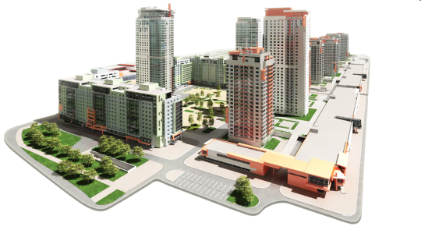

ЦЕЛЕВАЯ АУДИТОРИЯ
Строительные и девелоперские компании
Агентства недвижимости

Slide 4
ТИПОВЫЕ ПРОБЛЕМЫ УПРАВЛЕНИЯ
Отсутствие единой внутренней базы по объектам и клиентам
Отсутствие контроля за этапами проведения сделок
Неэффективное управление рекламой, в том числе в сети Интернет
Отсутствие оперативного контроля платежей
Низкий уровень взаимодействия с клиентами
Сложности с проведением итоговой калькуляции сделок
Разграничение прав доступа к информации
Сложности с анализом эффективности работы сотрудников
Неоперативное формирование отчетности

Slide 5

ТИПОВОЕ РЕШЕНИЕ
"1С:Риэлтор. Управление продажами недвижимости" обеспечивает управление сделками по недвижимости различного вида:
Сделки по реализации собственных объектов недвижимости (например, в строительных и девелоперских компаниях)
Сделки по купле-продаже или аренде недвижимости, в которых компания выступает в роли посредника (риэлторские компании, агентства недвижимости)
Помимо поставки для 1С:ERP предусмотрена поставка для "1С:Управление торговлей"

Slide 6

МОДУЛЬНЫЙ ПОДХОД
Поставка на базе 1С:ERP разработана на основе концепции модульного подхода
Модуль
Модуль
Модуль
Модуль
Модуль
1С:ERP
Модуль
Единое решение из набора отраслевых и специализированных модулей на базе интеграционного ядра 1С:ERP

Slide 7
ИНТЕГРАЦИЯ
В рамках концепции модульного подхода продукт совместим с решениями:
1С:Аренда и управление недвижимостью. Модуль для 1С:ERP
1С:ERP Управление строительной организацией 2

Slide 8
ФУНКЦИОНАЛЬНОСТЬ
Cписок отраслевых подсистем продукта:
Управление базой объектов недвижимости
Управление взаимоотношениями с клиентами (CRM)
Управление сделками по недвижимости
Управление взаиморасчетами и финансовым результатом

Slide 9
УПРАВЛЕНИЕ БАЗОЙ ОБЪЕКТОВ НЕДВИЖИМОСТИ
Ведение базы данных по объектам недвижимости всех типов: жилая, коммерческая и т.п.
Групповое изменение цен и условий продажи объектов недвижимости
Анализ изменения различных характеристик объектов недвижимости за период
Широкий набор характеристик для всех категорий объектов: квартира, дом, земельный участок и т.п.
Возможность добавления к объектам недвижимости произвольных реквизитов с дальнейшим их использованием в отчетах
Формирование квартирограмм
Групповое создание объектов недвижимости по заданному образцу
3D-визуализация зданий и этажей
Хранение истории изменения параметров объектов недвижимости (площадей, количества помещений и т.п.)
Привязка к объектам произвольных файлов
Печать презентаций объектов недвижимости по макетам формата Microsoft Word ®
Регистрация данных по обмерам БТИ
Назначение объектам недвижимости различных статусов
Регистрация и хранение истории по условиям продажи объектов
Учет правообладателей объектов
Учет различных видов цен, формирование прайс-листа
Формирование реестра объектов недвижимости

Slide 10
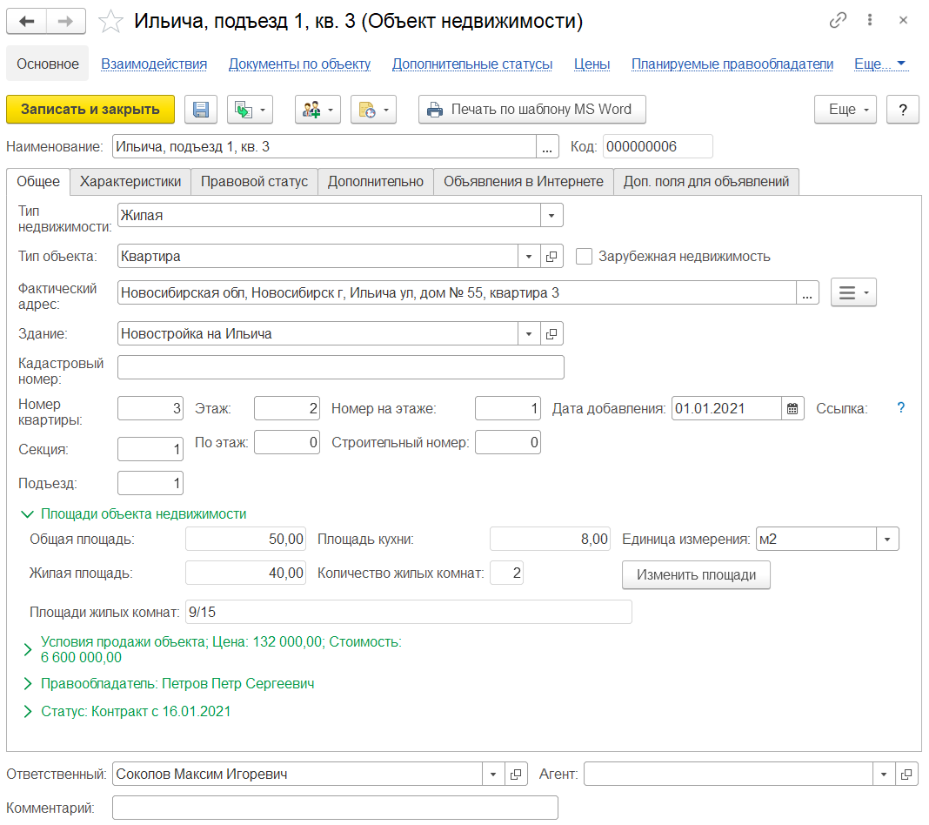
ОБЪЕКТЫ НЕДВИЖИМОСТИ
Карточка объекта недвижимости содержит широкий набор различных характеристик

Slide 11
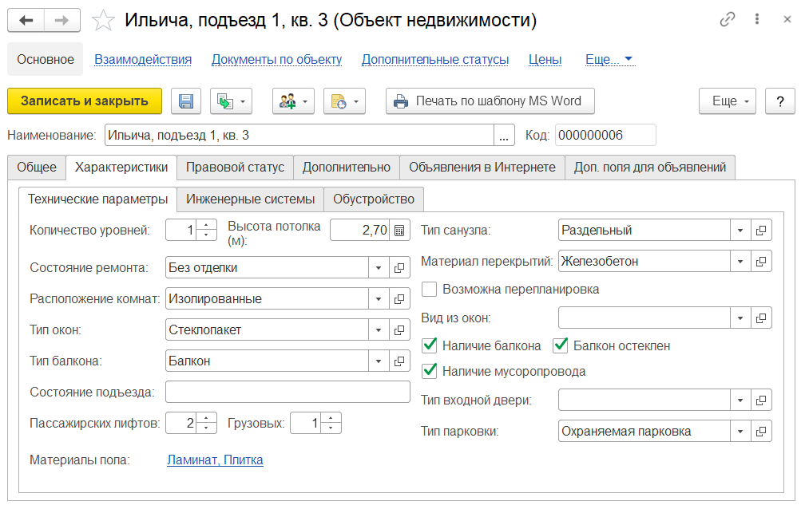
ОБЪЕКТЫ НЕДВИЖИМОСТИ
Карточка объекта недвижимости содержит широкий набор различных характеристик

Slide 12
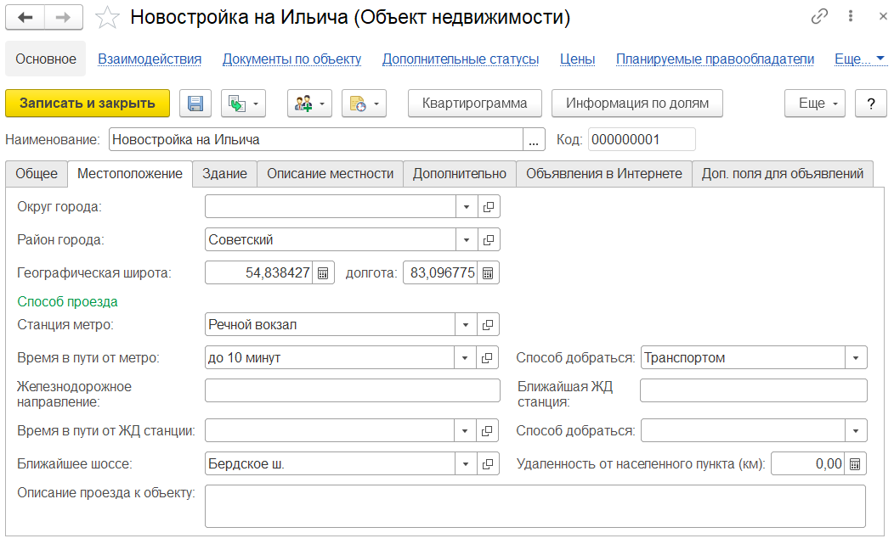
ОБЪЕКТЫ НЕДВИЖИМОСТИ
Состав характеристик определяется типом недвижимости (жилая, коммерческая и т.п.) и категорией объекта (квартира, здание и т.п.)

Slide 13
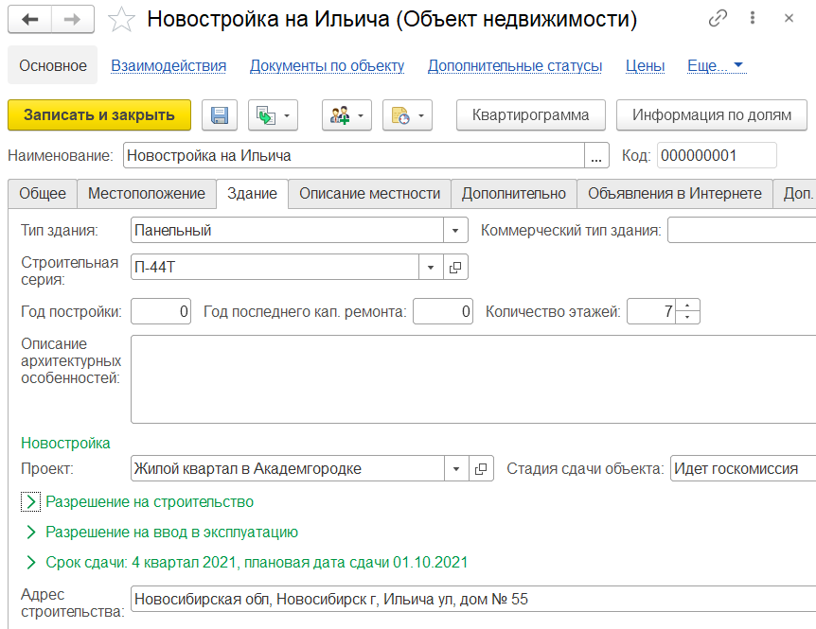
ОБЪЕКТЫ НЕДВИЖИМОСТИ
Состав характеристик определяется типом недвижимости (жилая, коммерческая и т.п.) и категорией объекта (квартира, здание и т.п.)

Slide 14
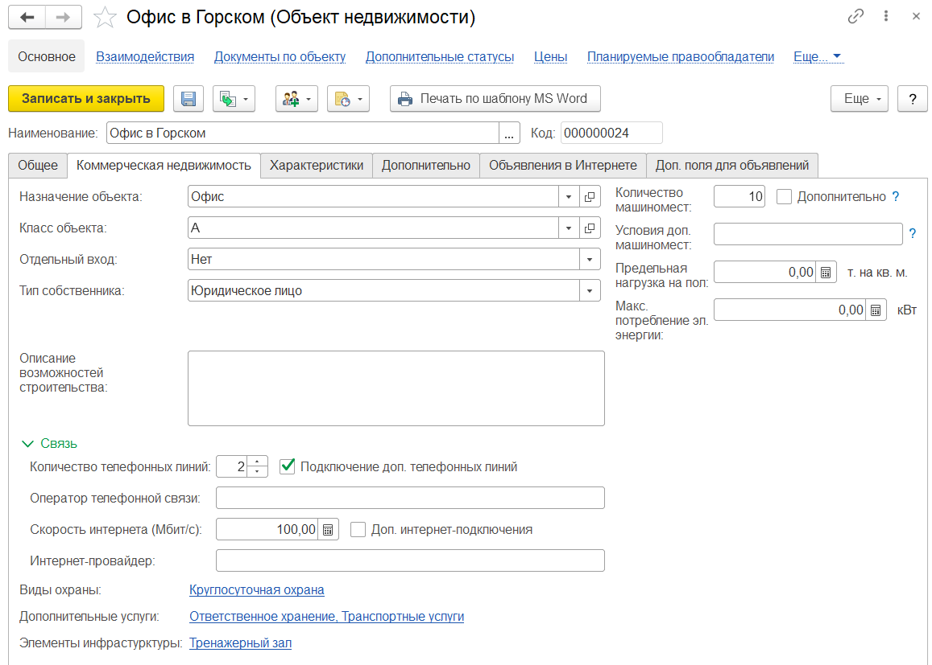
ОБЪЕКТЫ НЕДВИЖИМОСТИ
Состав характеристик определяется типом недвижимости (жилая, коммерческая и т.п.) и категорией объекта (квартира, здание и т.п.)

Slide 15
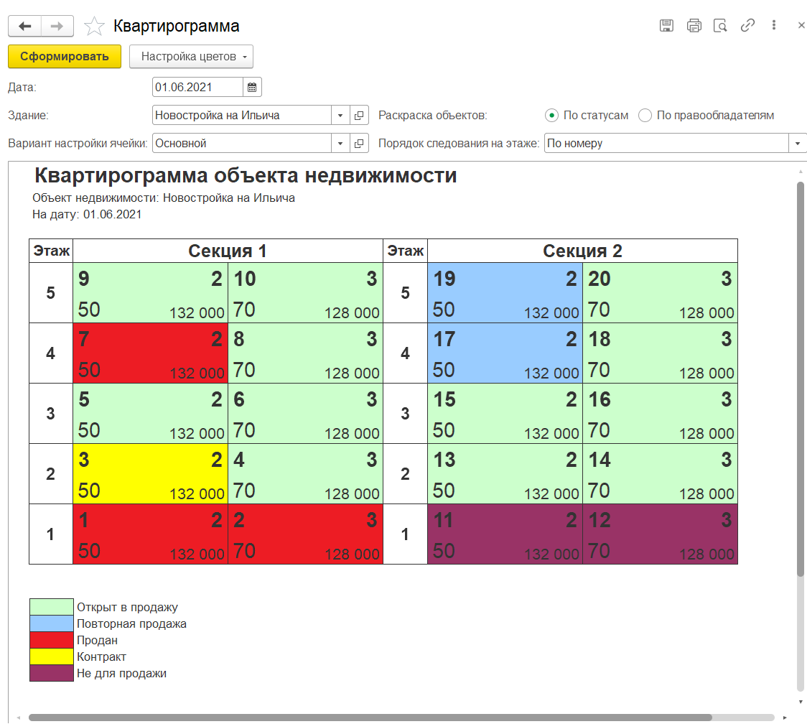
КВАРТИРОГРАММА
Содержание и оформление ячейки квартирограммы настраивается произвольным образом

Slide 16
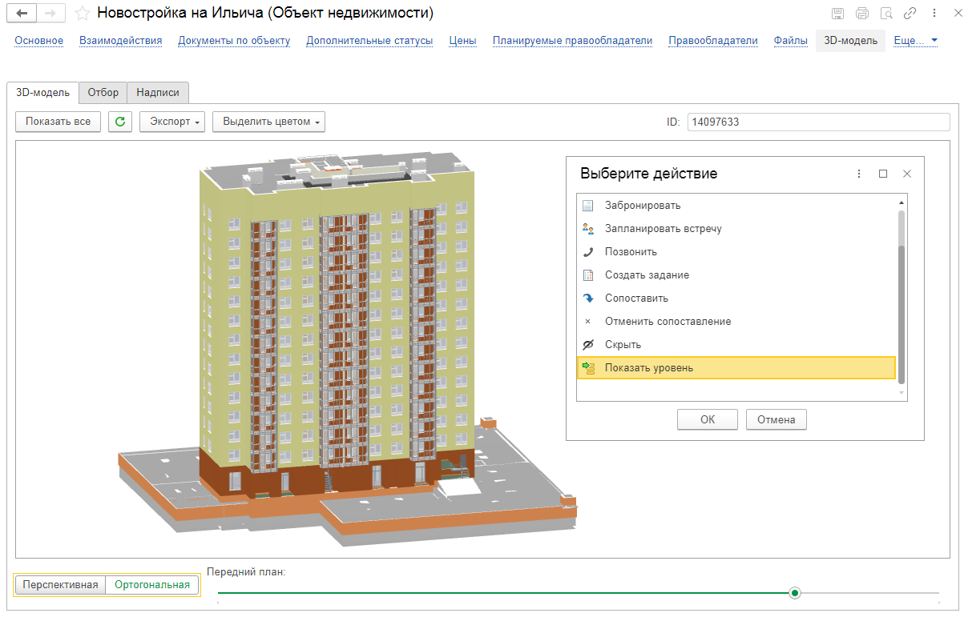
3D-ВИЗУАЛИЗАЦИЯ
3D-визуализация обеспечивает наиболее реалистичное представление конструктивных особенностей объекта

Slide 17
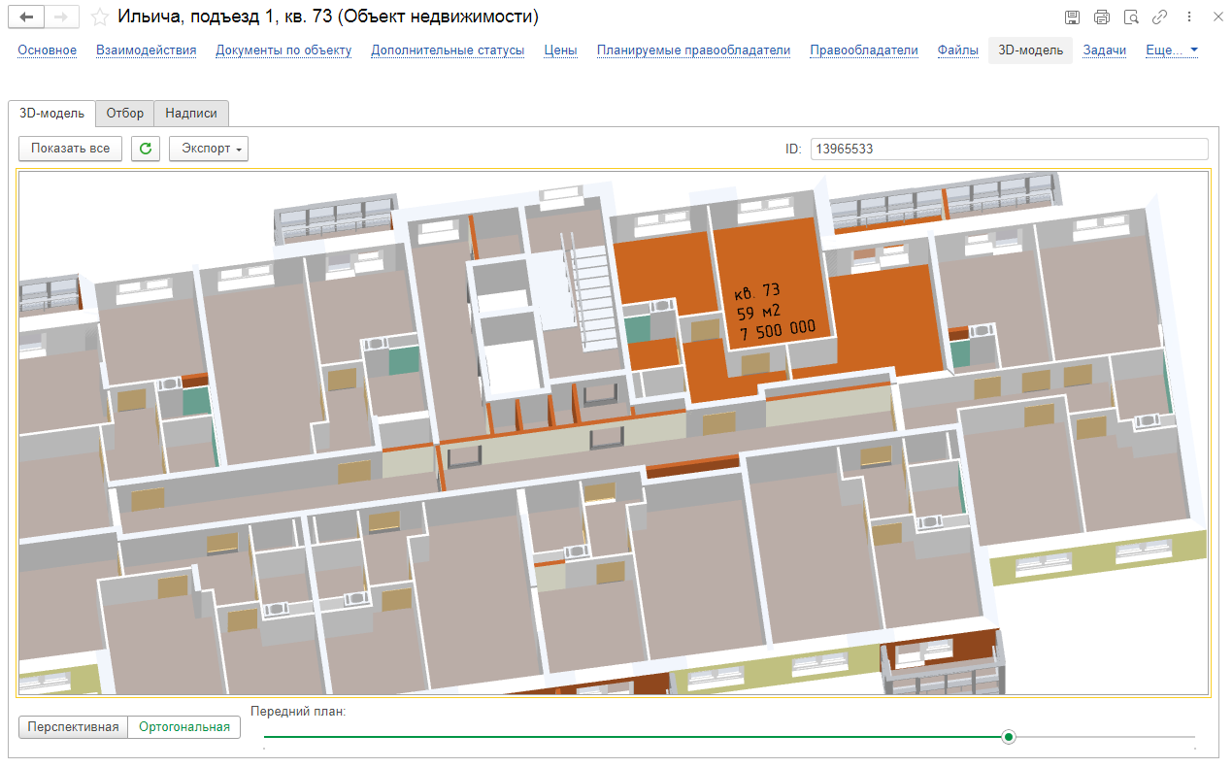
3D-ВИЗУАЛИЗАЦИЯ
3D-визуализация обеспечивает наиболее реалистичное представление конструктивных особенностей объекта

Slide 18
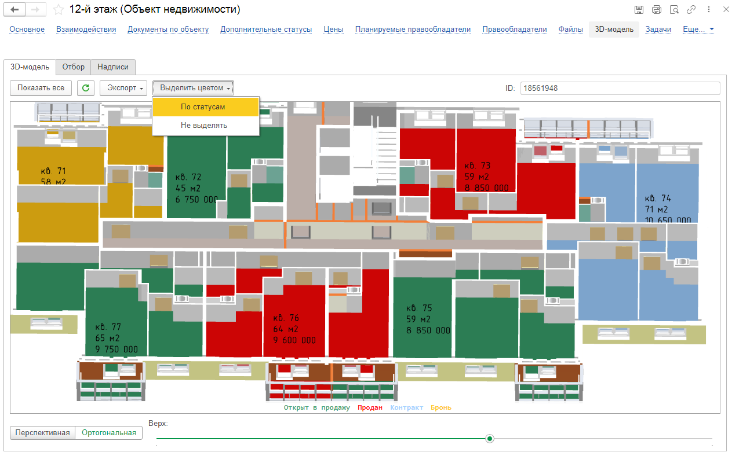
3D-ВИЗУАЛИЗАЦИЯ
Доступно выделение квартир на 3D-модели цветом в зависимости от статуса, вывод на модели любой информации по квартирам (площадь, стоимость и т.п.)
Предусмотрена возможность публикации 3D-моделей на сайте

Slide 19
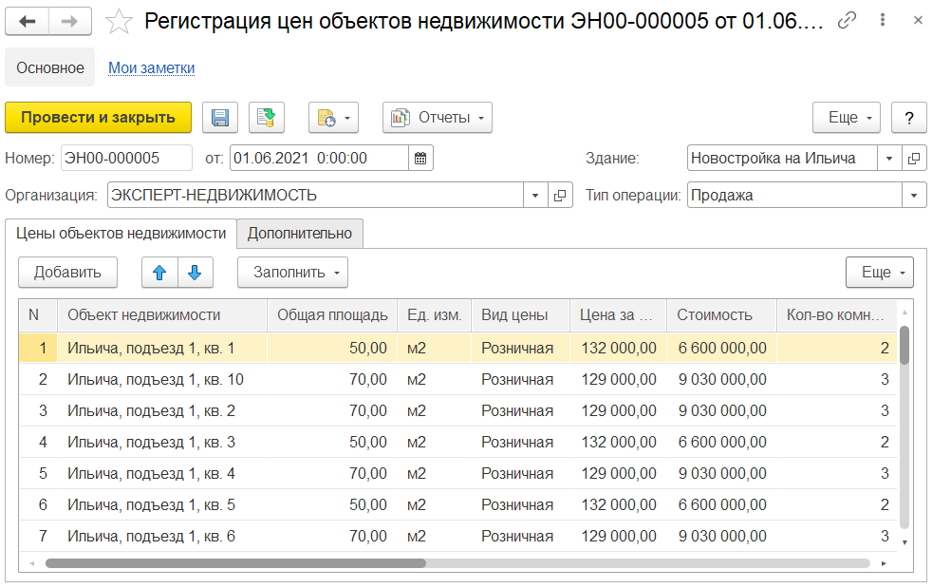
ЦЕНЫ
Учитываются различные виды цен

Slide 20
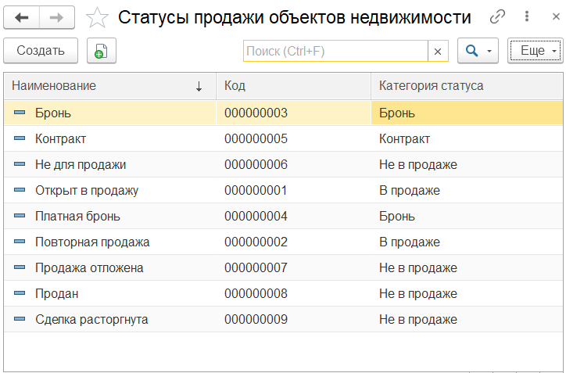
СТАТУСЫ ОБЪЕКТОВ НЕДВИЖИМОСТИ
Объектам недвижимости могут назначаться различные статусы: Открыт в продажу, Бронь, Контракт и т.п.
Список статусов может редактироваться.

Slide 21
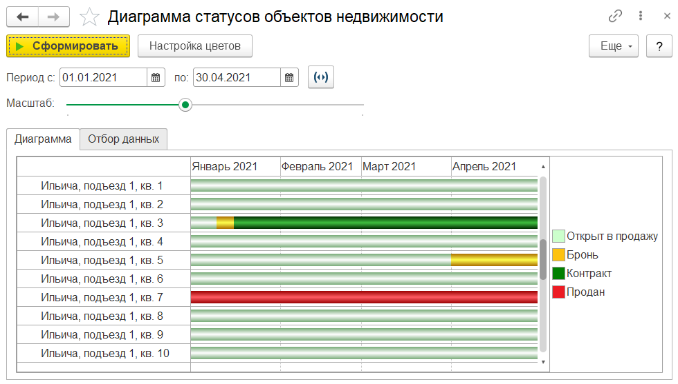
СТАТУСЫ ОБЪЕКТОВ НЕДВИЖИМОСТИ
Диаграмма изменения статусов объектов в заданном периоде

Slide 22
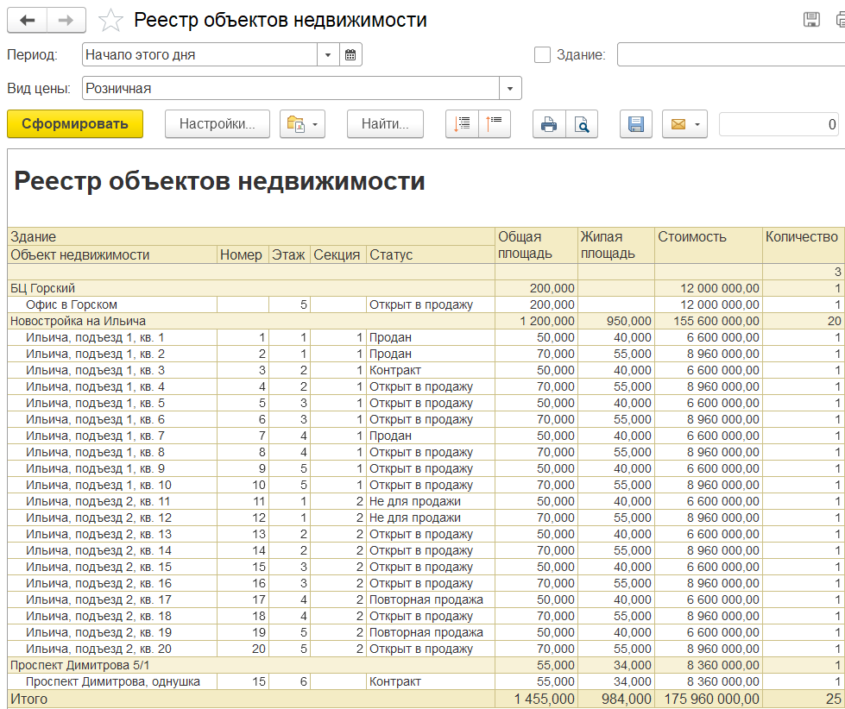
РЕЕСТР ОБЪЕКТОВ НЕДВИЖИМОСТИ
Реестр объектов недвижимости отображает все характеристики объектов, статусы, условия продажи и т.п.

Slide 23
CRM – УПРАВЛЕНИЕ ВЗАИМООТНОШЕНИЯМИ С КЛИЕНТАМИ
Учет интересов (заявок) клиентов различного вида (покупка, продажа, аренда)
Настройка расписания автоматической выгрузки отдельно для каждой площадки
Планирование и регистрация контактов с клиентами: встреч, звонков и т.п.
Управление процессами продаж по каждому виду сделок
Регистрация источников обращения клиентов, анализ эффективности рекламных мероприятий
Построение воронки продаж
Возможность назначения заданий сотрудникам с привязкой к объектам недвижимости, сделкам и иным объектам, контроль выполнения заданий
Учет и анализ окружения сделки: участников сделки, влиятельных лиц, конкурентов
Размещение рекламных объявлений по объектам недвижимости на различных интернет-площадках: ЦИАН, Avito, Яндекс.Недвижимость и других
Анализ эффективности работы менеджеров
Механизм напоминаний, привязка напоминаний к различным объектам
Возможность ручной и автоматической выгрузки объявлений
Возможность разграничения прав доступа

Slide 24
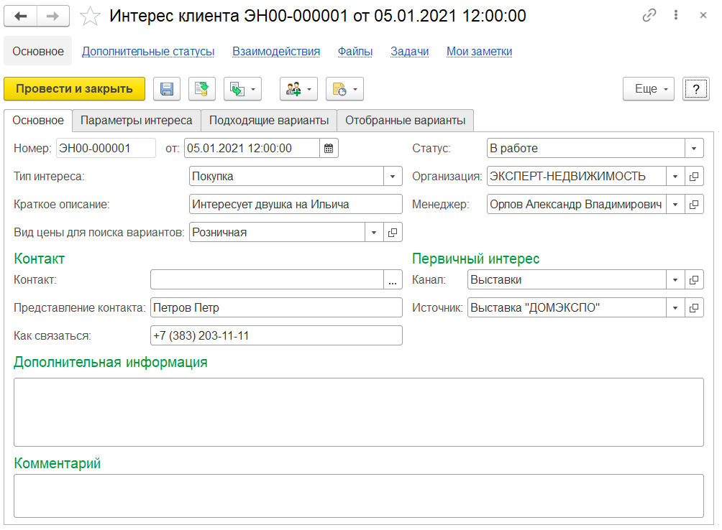
ЗАЯВКИ КЛИЕНТОВ
Предусмотрен учет интересов (заявок) клиентов различного вида, регистрация параметров интереса, поиск подходящих вариантов, контроль состояния

Slide 25
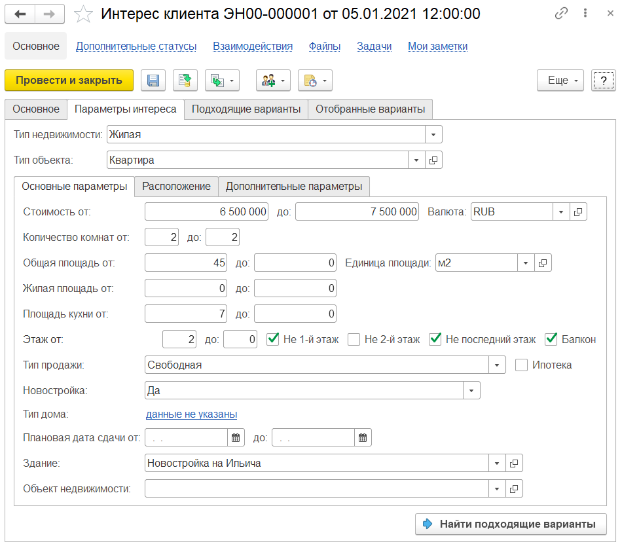
ЗАЯВКИ КЛИЕНТОВ
Предусмотрен учет интересов (заявок) клиентов различного вида, регистрация параметров интереса, поиск подходящих вариантов, контроль состояния

Slide 26
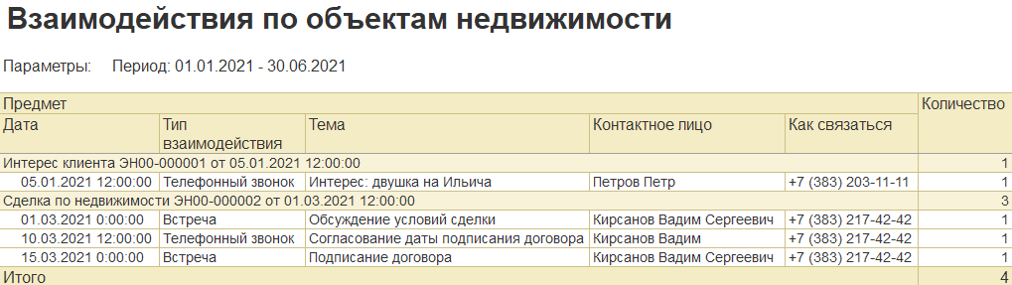
КОНТАКТЫ С КЛИЕНТАМИ
Ведется планирование и учет всех контактов с клиентами

Slide 27
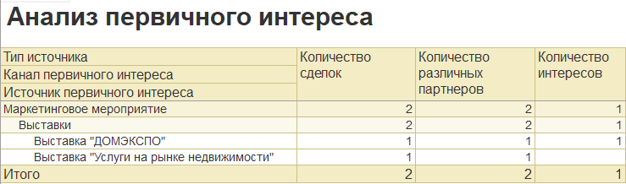
ИСТОЧНИКИ ОБРАЩЕНИЯ КЛИЕНТОВ
Анализ источников первичного интереса и эффективности рекламных мероприятий

Slide 28
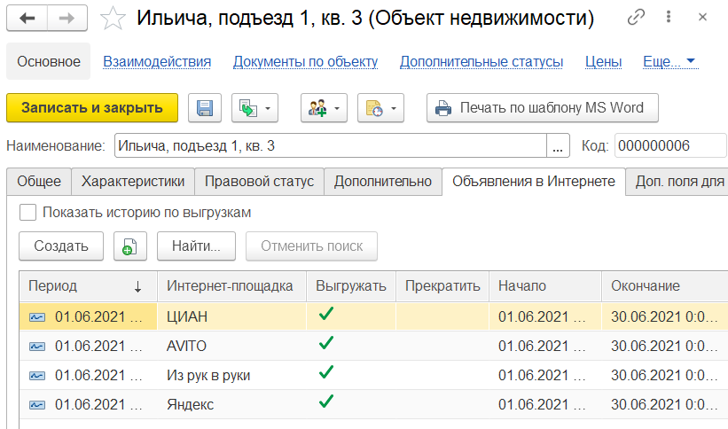
РЕКЛАМА
Для каждого объекта можно настроить размещение рекламных объявлений на различных интернет-площадках

Slide 29
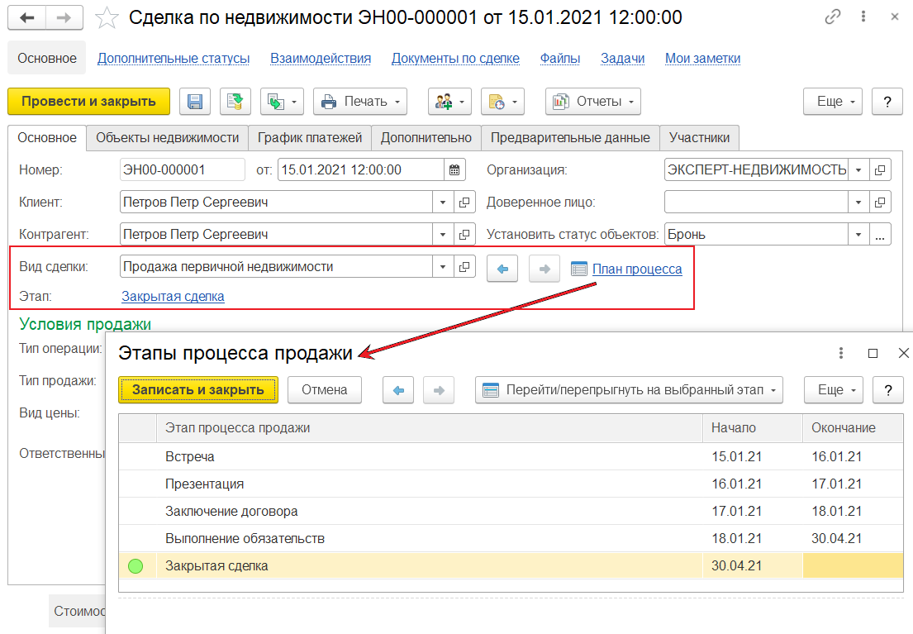
ПРОДАЖИ
Возможна настройка этапов процесса продажи для каждого вида сделок, предусмотрен контроль и анализ выполнения процессов

Slide 30
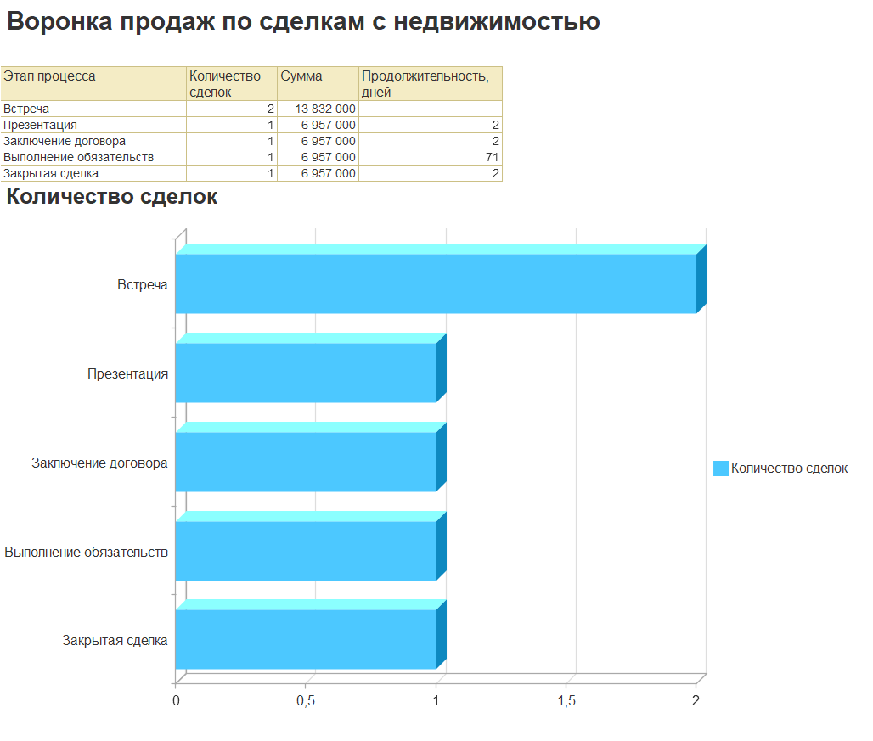
ПРОДАЖИ
Воронка продаж может формироваться как по всем сделкам, так и отдельно по каждому виду сделок, менеджеру, проекту и т.п.

Slide 31
УПРАВЛЕНИЕ СДЕЛКАМИ ПО НЕДВИЖИМОСТИ
Бронирование объектов
Контроль состояния различных процедур и задач, связанных со сделкой
Регистрация сделок на первичном и вторичном рынках по продаже, покупке и аренде недвижимости
Регистрация уступки права требования
Учет сделок с использованием вексельной схемы
Классификация сделок по видам
Возможность заключения договоров купли-продажи с использованием ипотеки
Управление сделками как по продаже собственных объектов недвижимости, так и сделками, в которых компания выступает в роли посредника между покупателем и продавцом
Заключение сделок и договоров как по одному, так и по нескольким объектам недвижимости
Назначение скидок разного вида
Возможность заключения в рамках одной сделки нескольких договоров разного вида
Оказание дополнительных услуг, не предусмотренных договором
Регистрация актов передачи объектов покупателю
Регистрация графиков платежей по договорам
Расторжение сделки с фиксацией штрафных санкций
Регистрация дополнительных соглашений к договорам
Автоматическое формирование документов на основе шаблонов Microsoft Word ®
Учет сделок в соответствии с требованиями 214-ФЗ

Slide 32
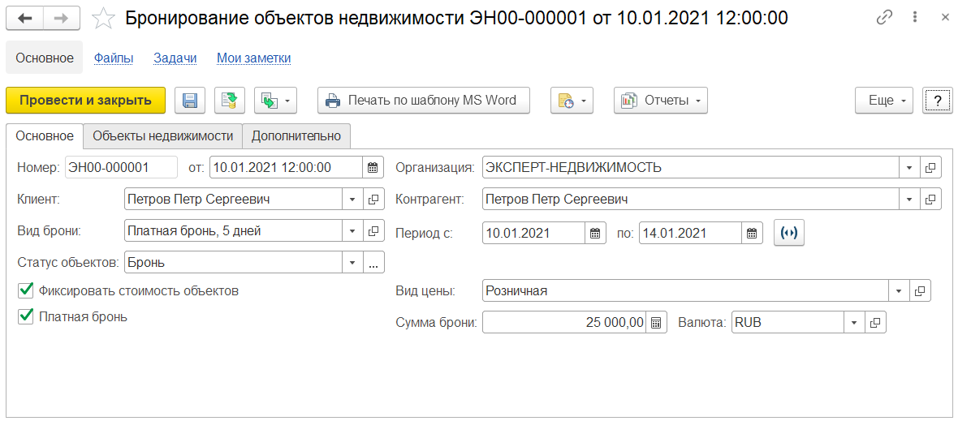
БРОНИРОВАНИЕ
При бронировании объектов выполняется автоматический расчет срока бронирования в зависимости от вида брони, предусмотрено платное бронирование, фиксация стоимости объектов, бронирование нескольких объектов

Slide 33
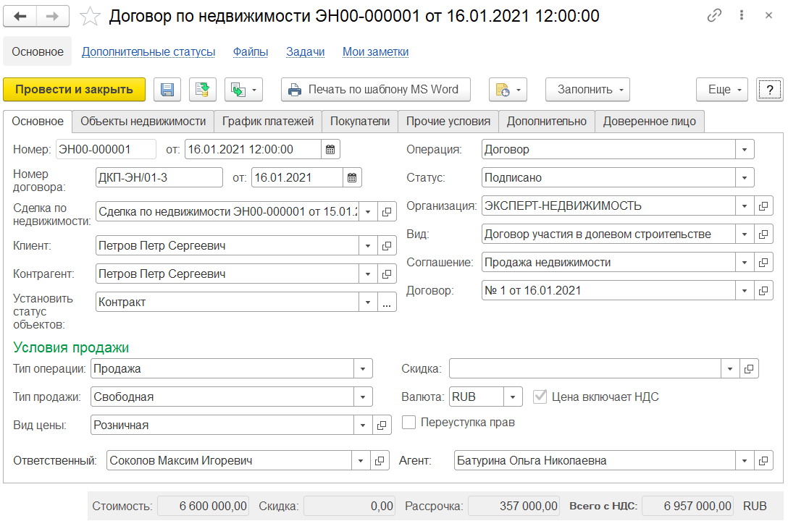
ДОГОВОР
Для регистрации договора в системе предусмотрен отдельный документ

Slide 34
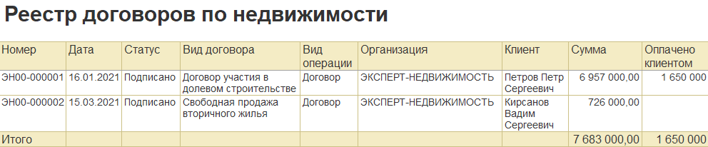
ДОГОВОР
Реестр договоров отображает сводную информацию по всем договорам, в том числе данные о состоянии расчетов

Slide 35
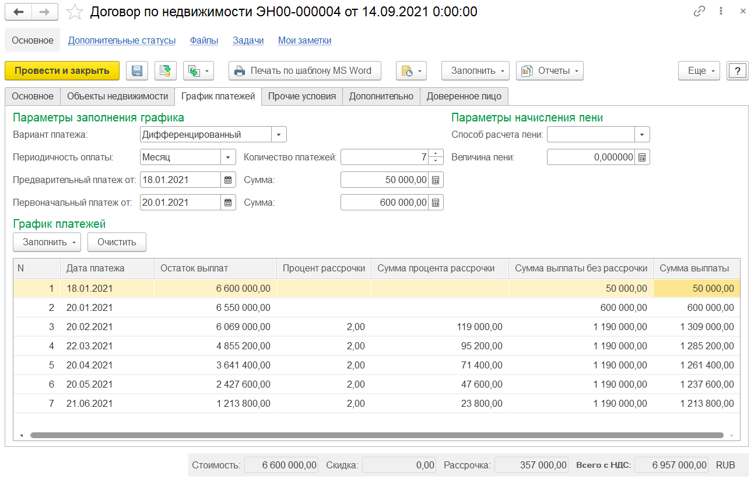
ГРАФИК ПЛАТЕЖЕЙ
В договоре может быть указан график платежей с возможностью автоматического заполнения и учетом процентов за рассрочку оплаты

Slide 36
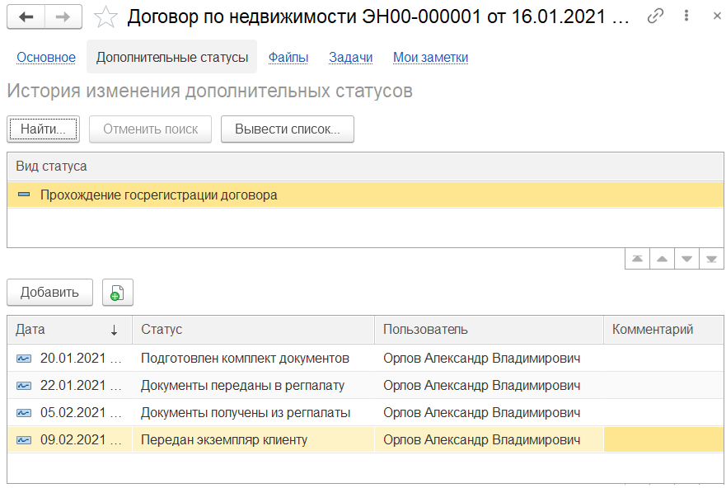
КОНТРОЛЬ СОСТОЯНИЯ
Контролируется состояние различных процедур и задач, связанных со сделкой (например, прохождение государственной регистрации договора).
Используется универсальный механизм, позволяющий создавать произвольные виды статусов, назначать им список возможных значений, фиксировать историю изменения статусов, выводить информацию о статусах в отчеты

Slide 37
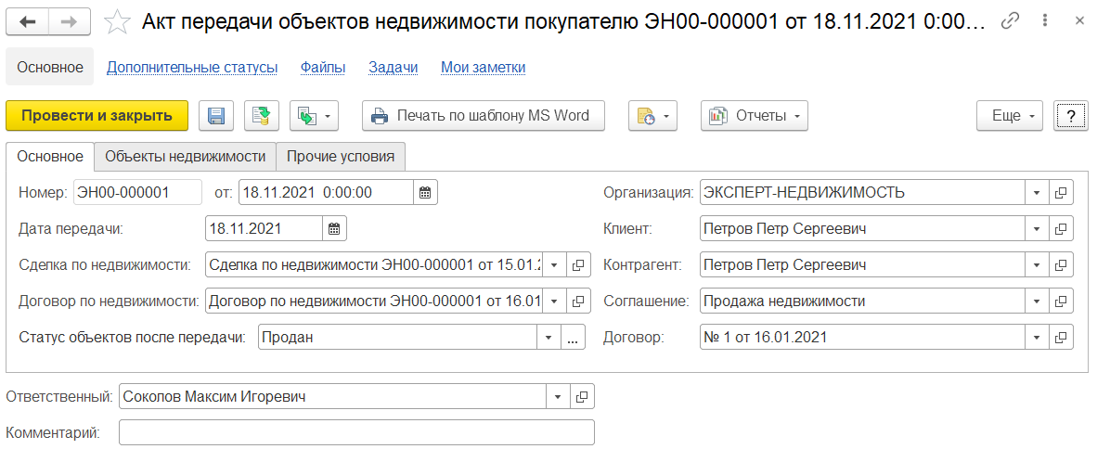
АКТ ПЕРЕДАЧИ
Передача объектов покупателю регистрируется отдельным документом

Slide 38
УПРАВЛЕНИЕ ВЗАИМОРАСЧЕТАМИ ПО СДЕЛКАМ И ФИНАНСОВЫМ РЕЗУЛЬТАТОМ
Ведение расчетов с клиентами в разрезе договоров и сделок
Ведение расчетов по договорам с использованием счетов эскроу (на основании 214-ФЗ)
Отражение в расчетах всех корректировок договора: дополнительных соглашений, уступки права требования, расторжения
Анализ продаж по договорам
Ведение расчетов в рублях, валюте и условных единицах
Возможность регистрации произвольных расходов по сделке
Контроль исполнения графиков оплаты, анализ сроков задержки платежей
Учет доходов и расходов и итоговый расчет финансовых результатов по сделкам
Автоматический расчет пеней за задержку оплаты
Отражение операций по сделкам с недвижимостью в бухгалтерском и налоговом учете
Формирование платежного календаря

Slide 39
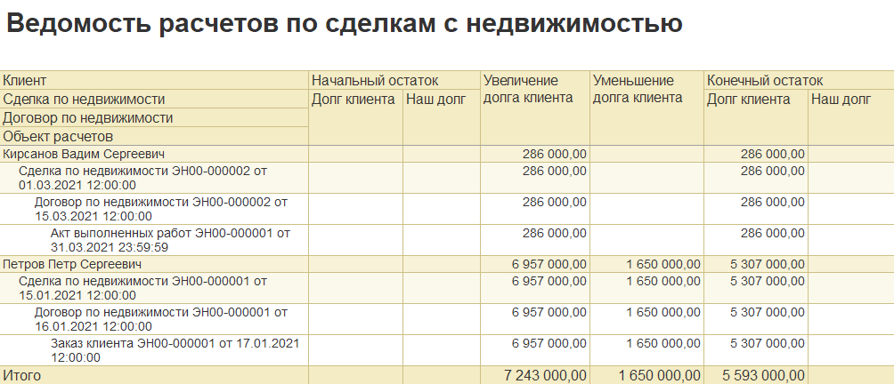
РАСЧЕТЫ ПО ДОГОВОРАМ
Расчеты с клиентами ведутся с детализацией по сделкам и договорам (в рамках одной сделки может быть заключено несколько договоров)

Slide 40
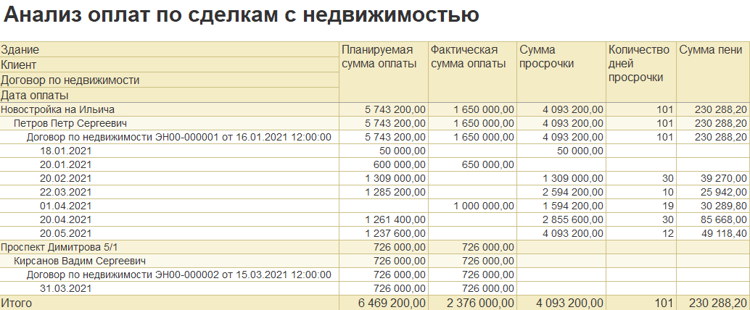
КОНТРОЛЬ СРОКОВ ОПЛАТЫ
Предусмотрен контроль исполнения графиков оплаты с расчетом сроков задержки платежей

Slide 41
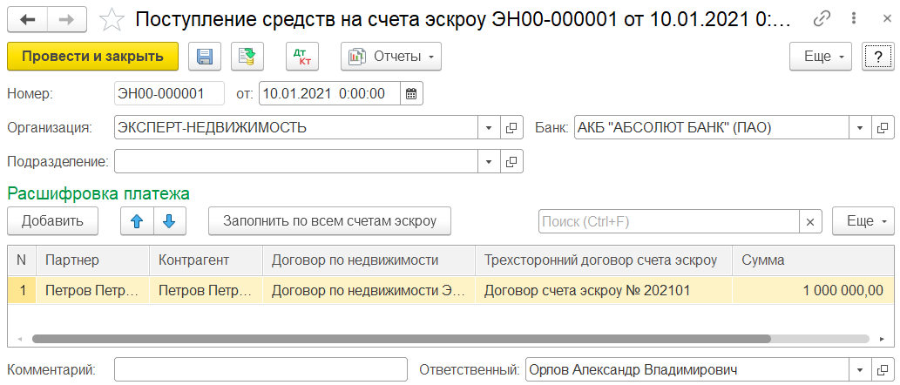
РАСЧЕТЫ ПО СЧЕТАМ ЭСКРОУ
Для сделок по 214-ФЗ расчеты ведутся с использованием счетов эскроу

Slide 42
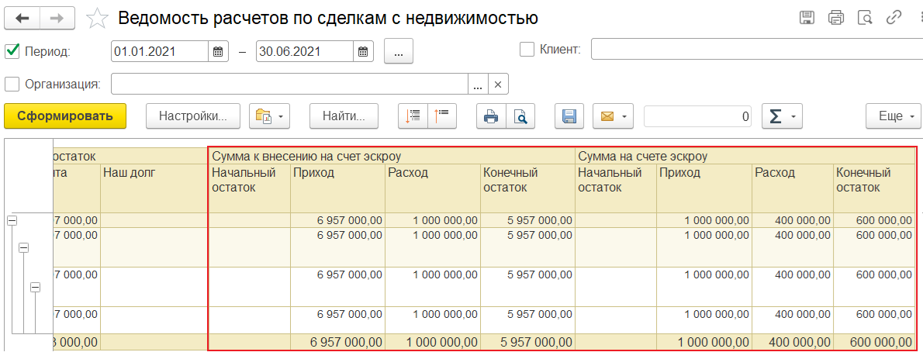
РАСЧЕТЫ ПО СЧЕТАМ ЭСКРОУ
Ведется учет как обязательств покупателя по внесению денежных средств, так и остатка денежных средств на счете эскроу

Slide 43
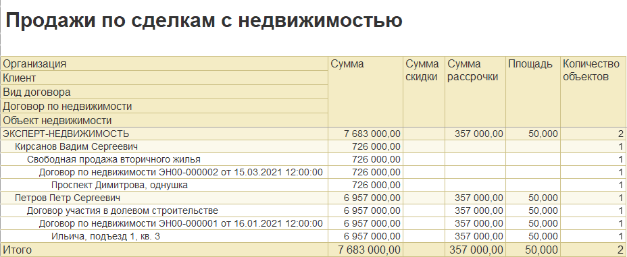
АНАЛИЗ ПРОДАЖ
Анализ продаж по договорам выполняется с расчетом объемов проданных площадей и детализацией по видам договоров, объектам недвижимости, организациям, менеджерам, периодам и т.п.

Slide 44
ПОДДЕРЖКА И СОПРОВОЖДЕНИЕ
К продукту предъявляются повышенные требования по качеству и своевременному выпуску обновлений
Регламентированные сроки выпуска обновлений при выходе обновлений типовой конфигурации
Контроль качества со стороны разработчика и со стороны 1С
Обновление документации при выпуске новых редакций

Slide 45
ПОДДЕРЖКА И СОПРОВОЖДЕНИЕ
Линия консультаций
Оперативное реагирование на обращения пользователей
Исправление ошибок до выхода официального обновления
Возможность передачи базы данных для анализа проблемных ситуаций

Slide 46
ПОДДЕРЖКА И СОПРОВОЖДЕНИЕ
Непрерывное развитие, обратная связь с потребителями
Постоянное развитие конфигурации, расширение функциональных возможностей
Регистрация пожеланий пользователей, анализ их востребованности и реализация в программе

Slide 47
КОНТАКТЫ
По вопросам сотрудничества и технической поддержки можно обращаться по следующим координатам:
Компания «ЭЛИАС»
тел. +7 (495) 255-27-00
127276, Москва,
Марфинский проезд, д.4
mail@elias.ru
www.elias.ru

